Slide 1
Bureau Ponts Alumni 6 février 2020
Représentations PA dans instances
AG 2020
Point financier
Points divers : école, fondation, revue,…

Slide 2
Représentation Ponts Alumni
DPO (RGPD) – Délégué à la Protection des Données LM Pons -> Eric Fabre
ParisTech Alumni Président -> Olivier Dupont

Slide 3
Assemblée Générale 2020
Elections au Comité
4 postes à pourvoir
2 candidatures arrivées à ce jour
Philippe Yvon (X-Ponts), VP IPRha (Lyon)
Pierre-Yvon Mechali, MBA Ponts Business School
Autres idées de membres à inviter à nous rejoindre ?

Slide 4
Assemblée Générale 2020 - Salles
AéroClub de France
Dates dispo : 8 ou 9 juin
Budget total : 30,4 k€ HT
Salle(s) : 9,6 k€ HT
Technique : 2,6 k€ HT
Buffet : 18,2 k€ HT
++ : 2 minutes de la MdP ; Ambiance club, de plein pied. Salle de conférence et buffet au même endroit
-- : beau mais pas spectaculaire
Palais de la Découverte
Dates dispo : 11, 18 mai ; 8 ou 9 juin
Budget total : 32,7 k€ HT
Salle(s) : 4,7 k€
Technique / sécurité : 8 k€
Buffet : négo à la baisse – environ 20 k€
++ : fermeture imminente. Inviter architecte des travaux. (Très) bel endroit pour cocktail. Visite d’expo offerte
-- : salle AG a besoin d’être décorée…
Prise en charge par PA – max 15 k€

Slide 5
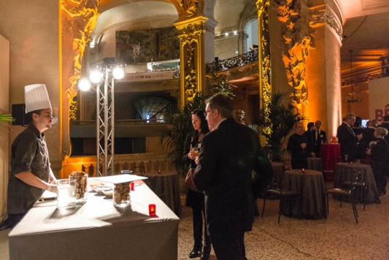
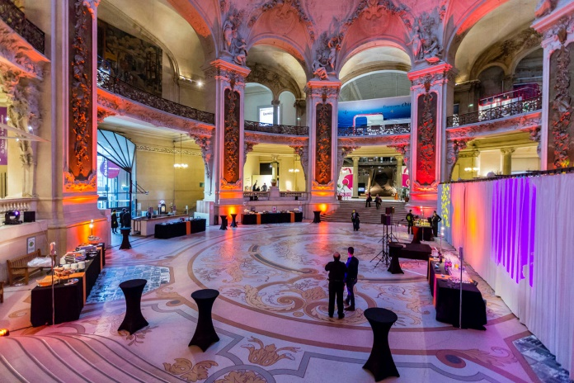
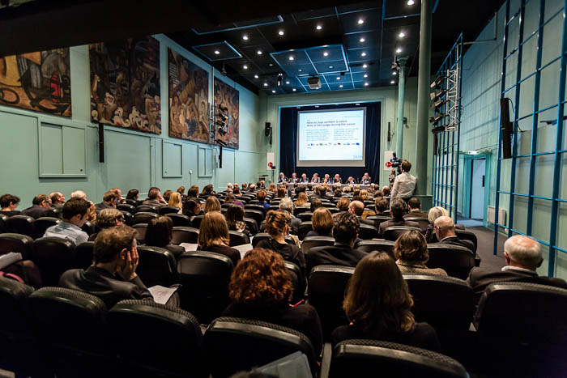
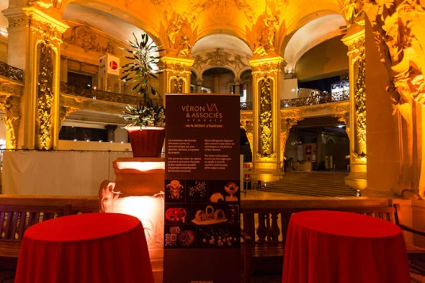
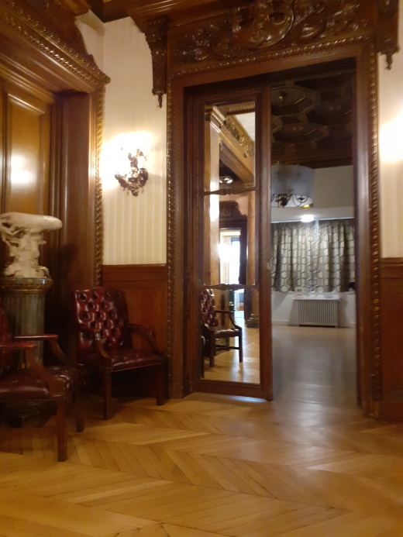
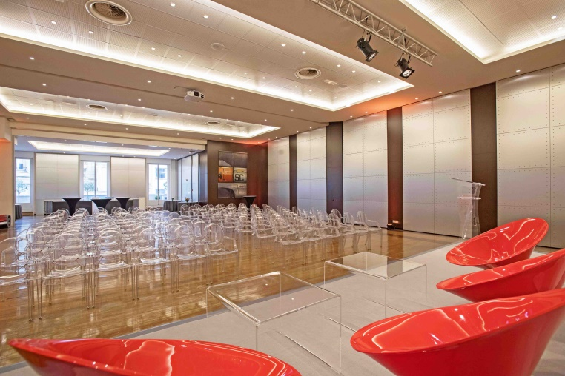
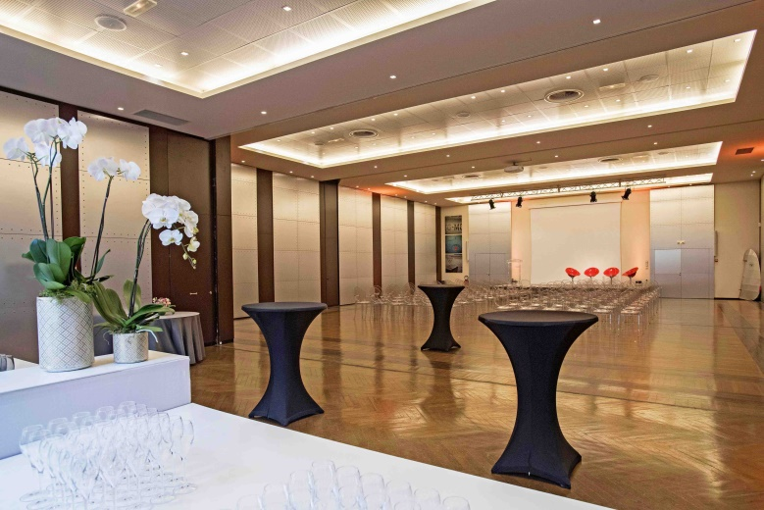
Palais de la Découverte
Aéroclub de France

Slide 6
Point financier
Point cotisations
Nouveaux services à budgéter en 2020 ?
Mise à jour base de données par prestataire extérieur / Citizen Call – environ 4 € / fiche (budget ajustable)
Wats4U– environ 4 000 € (à négocier)
BC Diploma – certification blockchain – (2000 certifications / environ 9 400 € (dont frais installation)
Jobmaker (non budgeté)
Placements financiers LCL

Slide 7
Ponts Alumni et Fondation
Prochain évènement : Assemblée Générale et dîner des donateurs début juin
****
Communication croisée à l’occasion des anniversaires de promo ?
Concours de start-up en amorçage ?

Slide 8
Ponts Alumni et Ecole et Etudiants
Mise à disposition des salle - Décision
« La mise à disposition des salles pour l’école est payante (tarif spécifique), sauf exception pour la direction générale (2-3/an). »
Prochains rendez-vous avec étudiants
1 soirée Départements (6*3 alumni), le 1er avril
2 soirées Métiers à la MdP, les 5 et 19 mars

Slide 9
PAM 10 (à paraitre fin mars)
Bouclage fin février
Edito – Thierry Déau ?
Dossier : « Ingénieurs architectes »
Vidailhet, Metzger
Sommaire bouclé et auteurs +/- confirmés
Rubriques : Ecole, Etudiants, Fondation, Groupes
La plume (billet) / People / Lu, vu, entendu ?

